Slide 1


&
Mommesenstraße 76
50935 Köln
www.sundependent.de
info@sundependent.de

Slide 2

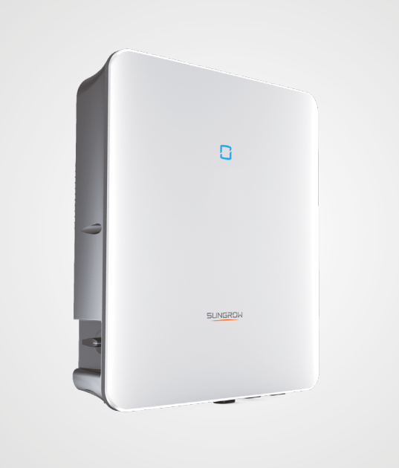
Wechselrichter von Sungrow
Modellreihe: SH5.0/6.0/8.0/10RT
Leistungsstark
Notstrom Fähig
10 Jahre Garantie
Super Leise 30db
Zuverlässigkeit seit 1997!
Leistung bis 15kWp
Ausgangsleistung bis 10kW
Schnelle Verbauzeit
Intelligent, Schnittstellen
Hybrid AC/DC
Solar Nachladbar

Slide 3
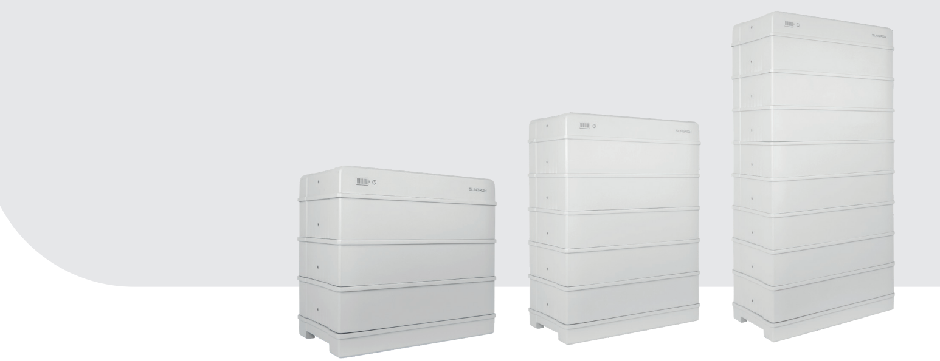
Batterie von Sungrow
Modellreihe: SBR096/128/160/192/ 224/256
Hochspannungs-LFP-Batterie
Lithium Eisen Phosphat
Hohe Leistung 30 A
100% Nutzbare Energie
Mehrstufiges Sicherungskonzept
Erweiterungsfähig
10 Jahre Garantie
Von 9,6 kWh – 25,6kWh
IP55, Außen Montage möglich

Slide 4
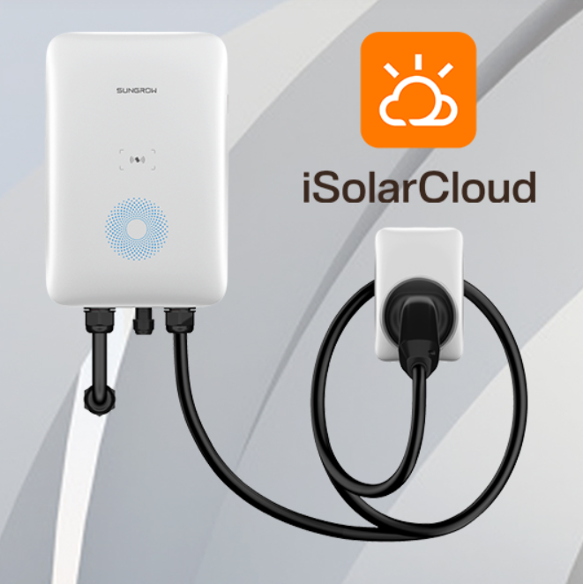
Wall-Box von Sungrow
Modell: AC007/011E-01
7/11kW AC Wallbox
ISolarCloud Steuerung und Visualisierung
Kompatibel mit der ein/dreiphasigen Lösung von Sungrow
Ladestecker Typ 2 – kompatibel mit Standard-Elektrofahrzeugen
Mehr als nur Laden – für maximale Nutzung der Solarenergie in Verbindung mit der ein/dreiphasigen Lösung von Sungrow
Anwenderfreundlich
ÜBERSCHUSS LADEN!
INTELLIGENT LADEN!
SCHNELL LADEN!
5Jahre Garantie

Slide 5
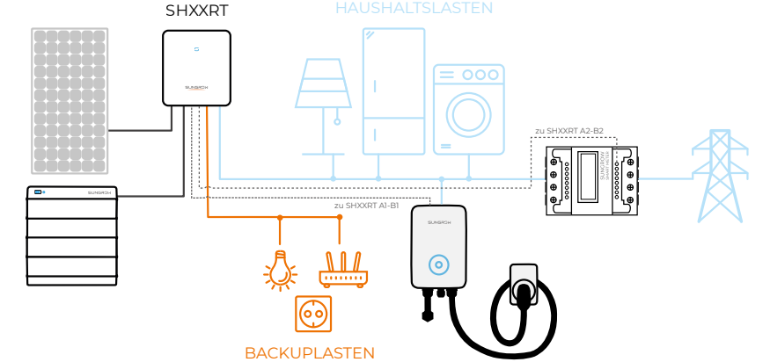
3 Geräte – 1 Lösung

Slide 6
Warum Sungrow?
Bestehend seit 1997
Marktführer in Sache Photovoltaik Systeme
Innovativ, zuverlässig
Preis/ Leistung Sieger!
Umfangreiches Sicherungskonzept
Deutscher Support/ München
Hohes Maß an Konnektivität
10 Jahre Garantie bei WR&Speicher!
30db Lautstärke
Notstromfähig
Lithium Eisen Phosphat Batterien
Steuerung Via Smartphone ISolarCloud

